Slide 1
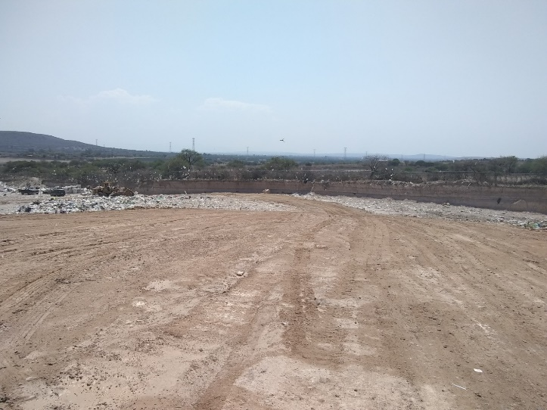
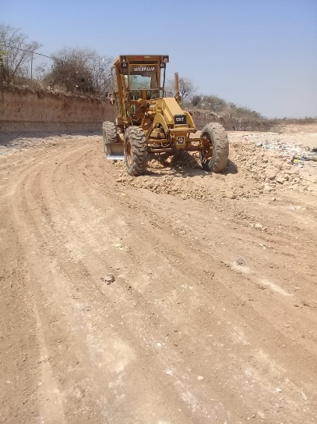
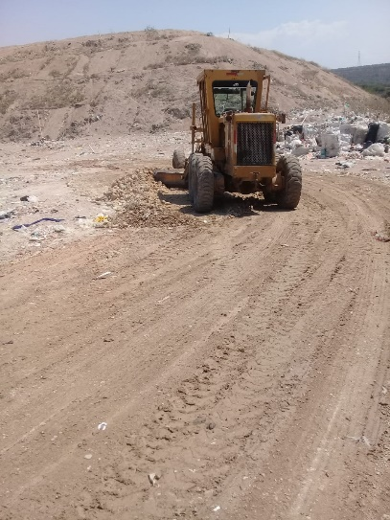
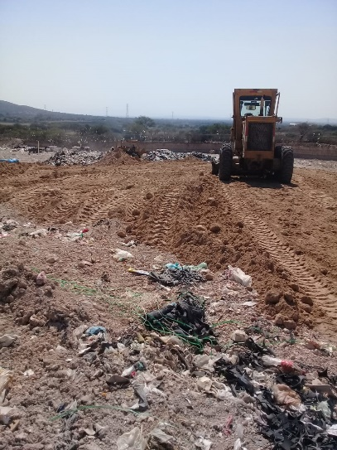
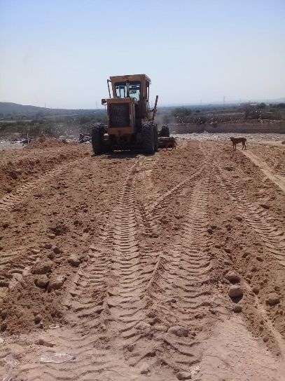
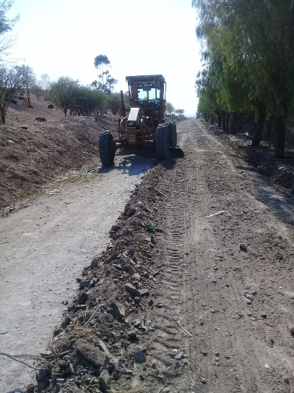
REPORTE MES DE MAYO MAQUINARIA
TRABAJOS EN EL RELLENO SANITARIO
FECHA INICIO
CONCEPTO
FECHA TERMINO
25/05/2020
MANIOBRAS PARA EXTENDER, AFINAR Y FORMAR PLATAFORMA
29/05/2020

